Slide 1
脑电项目汇报
陈姜联 吴桐

Slide 2
目录
数据分析
数据预处理
训练过程及模型评估
支持向量机
神经网络
决策树
总结

Slide 3
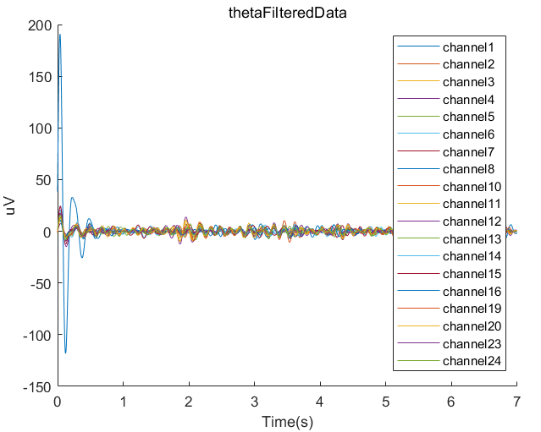
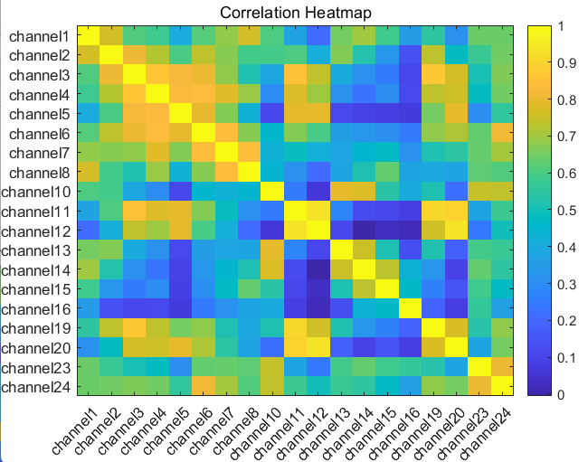
数据分析
所选频带：theta波段（4-8Hz）, 后扩大到4-15Hz
Theta频带活动通常与短时记忆和工作记忆有关
在记忆图片的任务中，Theta频带的PLV值可以反映不同脑区之间在记忆过程中的相位同步情况。

Slide 4
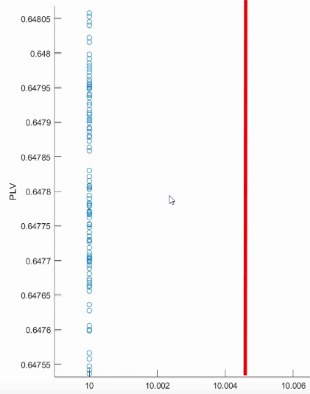
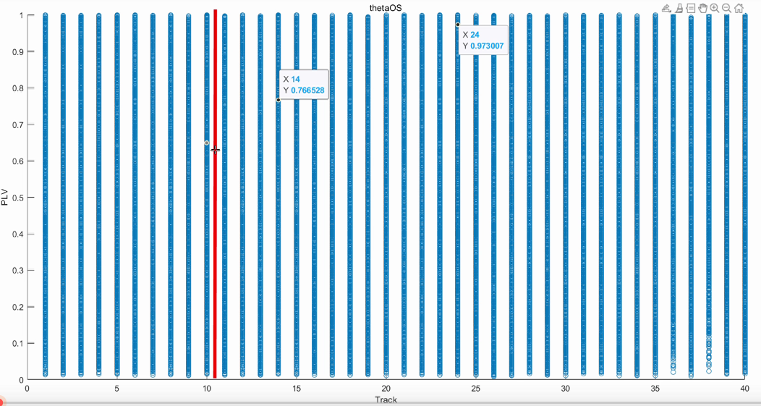
数据分析
在各trail内分布相对均匀！
OS: time(36)xfrequency(52)xtrial(40)xpair(54)
thetaOS: time(36)xfrequency(52)xpair(54) : trial(40)
Notes:
数据集理解：OS里的值为PLV，用来表征两个EEG信号之间相位差的稳定程度
值越大越不稳定；
有采集时间、频率段、实验次数和感兴趣通道对共同决定；
由于实验次数与识别与未识别之间有直接的对应关系，于是将四维向量向实验次数上进行投影，进行数据可视化；可以发现此时PLV值随各track变化分布相对均匀；在对坐标进行2000倍的放大后，才可以分辨数据分布的疏密变化。

Slide 5
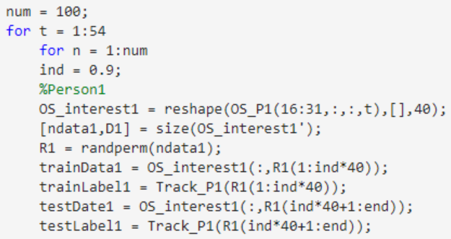
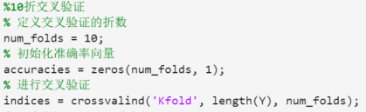
数据预处理
方法一：留出法
方法二：交叉验证法
10/30/100次10折交叉验证，均匀分成10份，分别作为验证集
适合小样本模型
相较于留出法稳定性强，准确率提高
随机采样+分层采样
对每组人分成固定比例的训练集和测试集
增强泛化性
832x40/10
Notes:
模式识别类问题进行机器学习是为了能够在新样本上提高识别能力，也就是泛化能力
为了提高泛化能力，我们分别采用了两种划分数据集的方法。留出法划分遵循训练集与测试集元素互斥的原则，避免数据对新问题形成记忆能力。
对于单人我们采用随机采样+分层采样，保留类别比例，将单人的数据分别在训练集与测试集中形成均等的四份。
在模型优化中产生比较大的方差，可能产生过拟合问题。
于是进行了改进。
方法二是交叉验证，采用了10次10折交叉验证，将数据集均匀分成10份后，分别作为验证集，评估结果取平均值。
相较于留出法，稳定性强，准确率提高
由于计算开销比较大，一般对小样本模型适配。

Slide 6
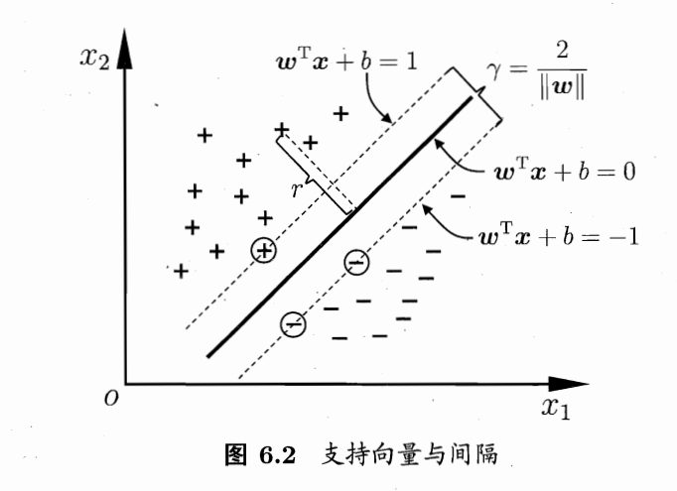
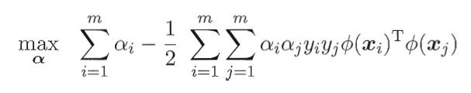

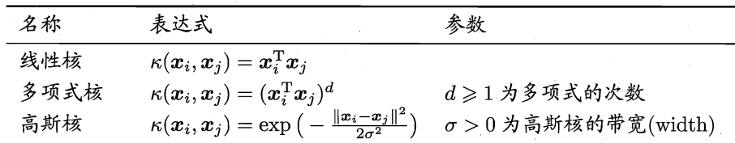
支持向量机
对偶问题
高维空间
函数映射
核函数
来源：周志华《机器学习》

Slide 7
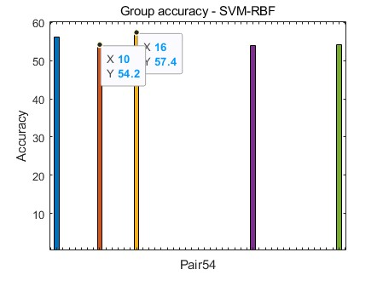
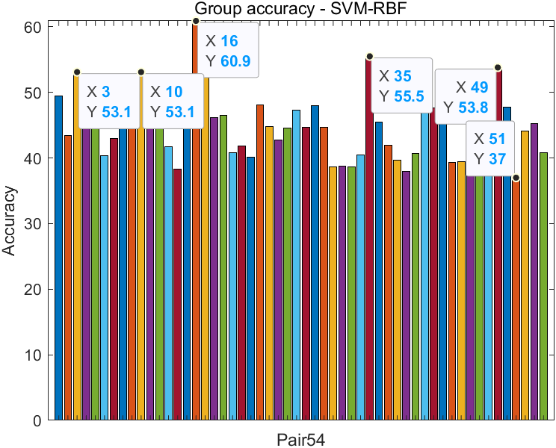
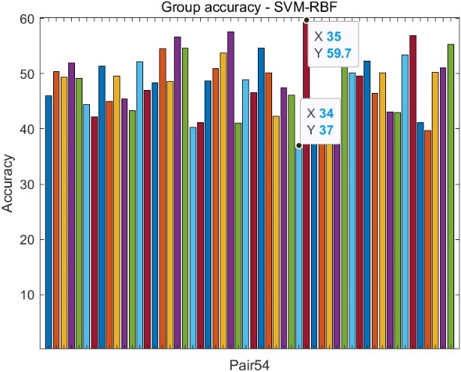
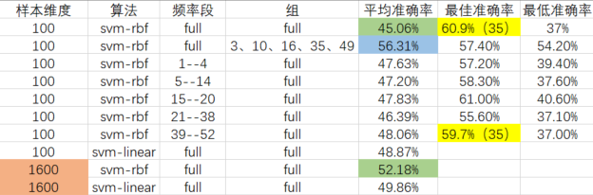
支持向量机
高斯核、线性核
找到准确率最好的五对pair
五对pair准确率提高
分频率段测平均准确率
Gamma段与整体频率最为接近
增大样本空间提高准确率
Notes:
这里考虑了背景，对高斯核方法取不同频率段是希望探究人脑频率段不同活动状态对于该识别认知的准确率是否有影响，以及哪些特殊位点区域的电相位差对识别认知的影响最大
在留出法划分基础上，采用支持向量机，高斯核、线性核，在全频率、全部pair基础上，每队pair计算100次取平均，计算5次，平均准确率，从而找到准确率最好固定的五对pair；
对五对pair单独计算后，平均准确率提升11%，并且准确率相差不大
计算所有pair基础上，分频率段计算准确率，相比全频率段都有提升，gamma波段与全频率段较大值的pair基本相同
线性核准确率提升3%
将时间点作为样本特征，提升样本维度和数量，容错率提升，高斯核准确率提高7%

Slide 8
单人
PLV值特征提取1：常见统计量
平均值：计算所有 PLV 值的平均值，反映整体相位同步程度。
方差：计算所有 PLV 值的方差，反映相位同步的变化程度。
最大值：选择具有最大 PLV 值的样本作为特征，表示相位同步的最强情况。
中值：计算所有 PLV 值的中值，反映相位同步的中间水平。
PLV值特征提取2：SVD k=1 （第一个奇异值显著大于其他）
PLV值特征提取3：PCA k=1，2，3，......

Slide 9
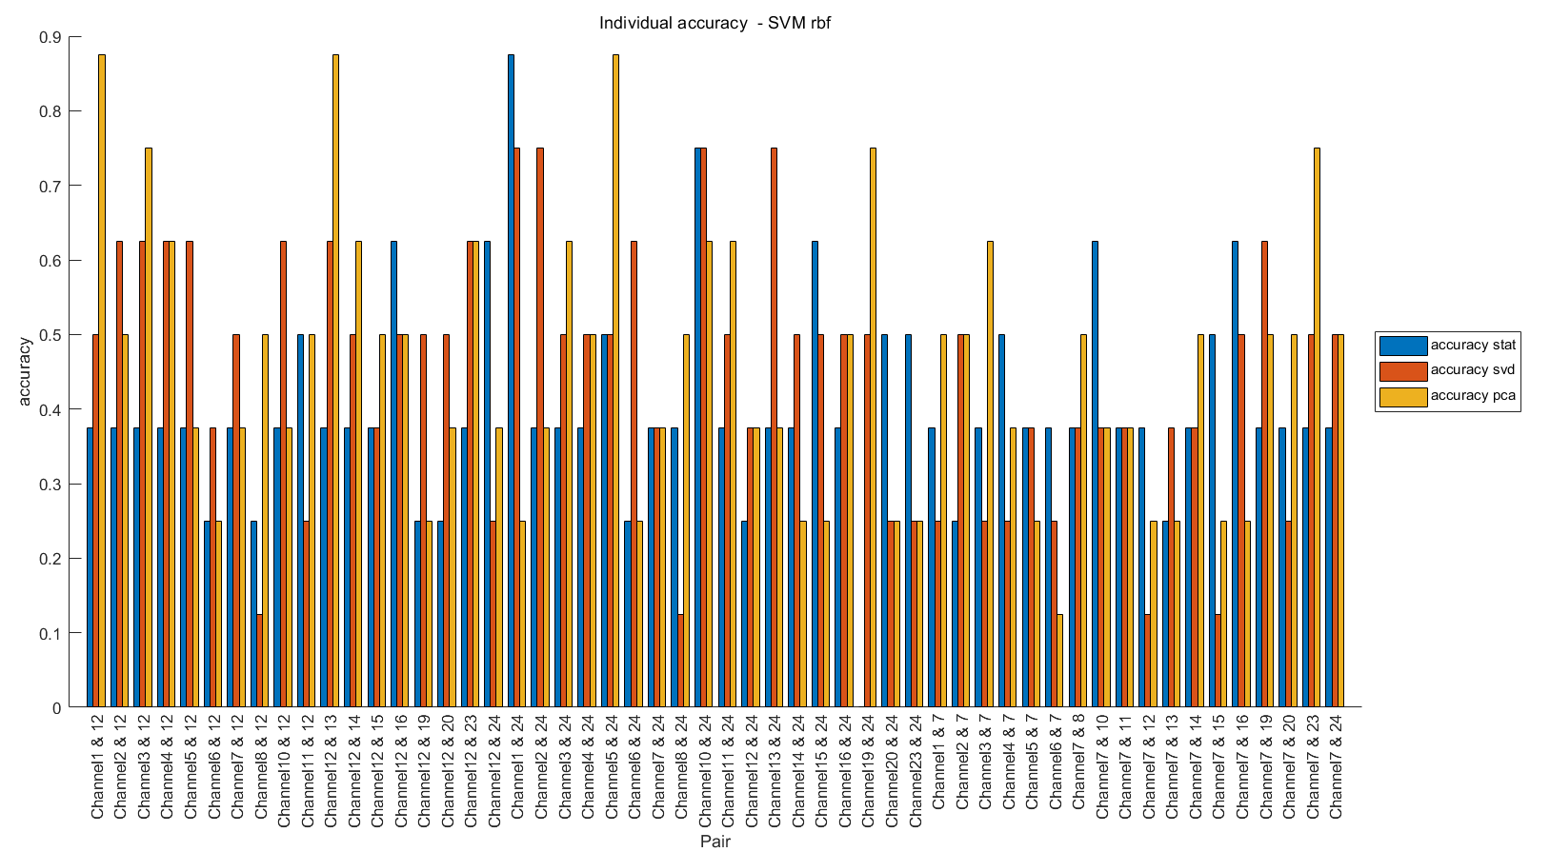
quan

Slide 10
全体
特征1：
样本数：100 ， 4个人trial合并
时频点上的plv值经过pca（k=1）作为特征
特征2：
样本数：100*时间点，4个人trial合并*每个trial包括的时间点
时频点上的plv值经过pca（k=1）作为特征

Slide 11
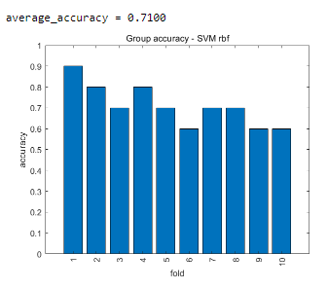




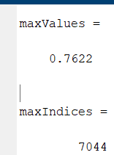
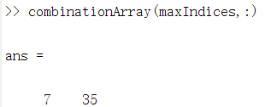
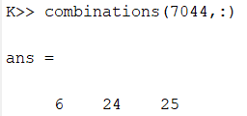
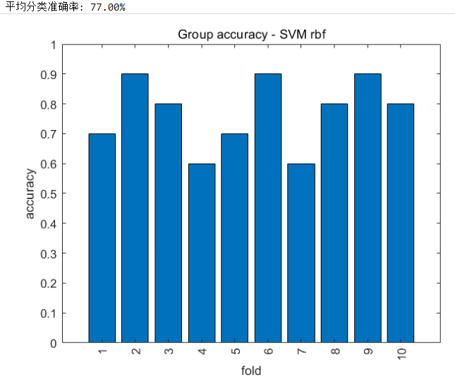
特征1：SVM rbf核
两组Pair
单组Pair(PCA)：
单组Pair(ZCA)：
两组Pair(PCA)：
三组Pair(PCA)：
maxValues：100次10折交叉验证取平均后的分类准确率
三组Pair
for connect
for i = 1:100
for fold = 1:10
......
% 计算分类准确率
accuracy = sum(predicted_labels == test_labels) / numel(test_labels);
accuracies(fold) = accuracy;
end
end
average_accuracy(i) = mean(accuracies);
end
average(connect) = mean(average_accuracy);
Notes:
白化：一种线性变换，对源信号去相关
ZCA变换后更接近原始数据
让数据的分布更接近白噪音，尽量减少不同通道数据相关的成分，并且让各个通道所贡献的幅度也尽量均匀一致

Slide 12
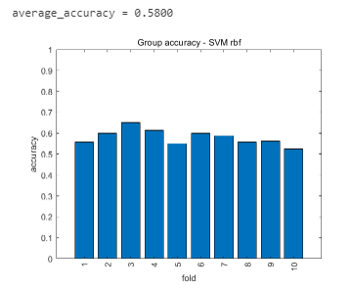


特征2：SVM rbf核
all pair
单组Pair(PCA)：
两组Pair(PCA)：

Slide 13

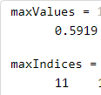
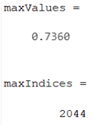
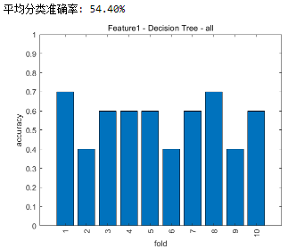

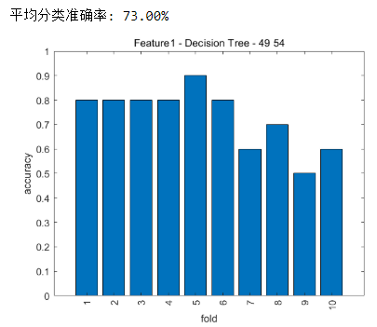
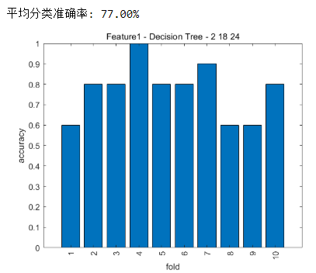
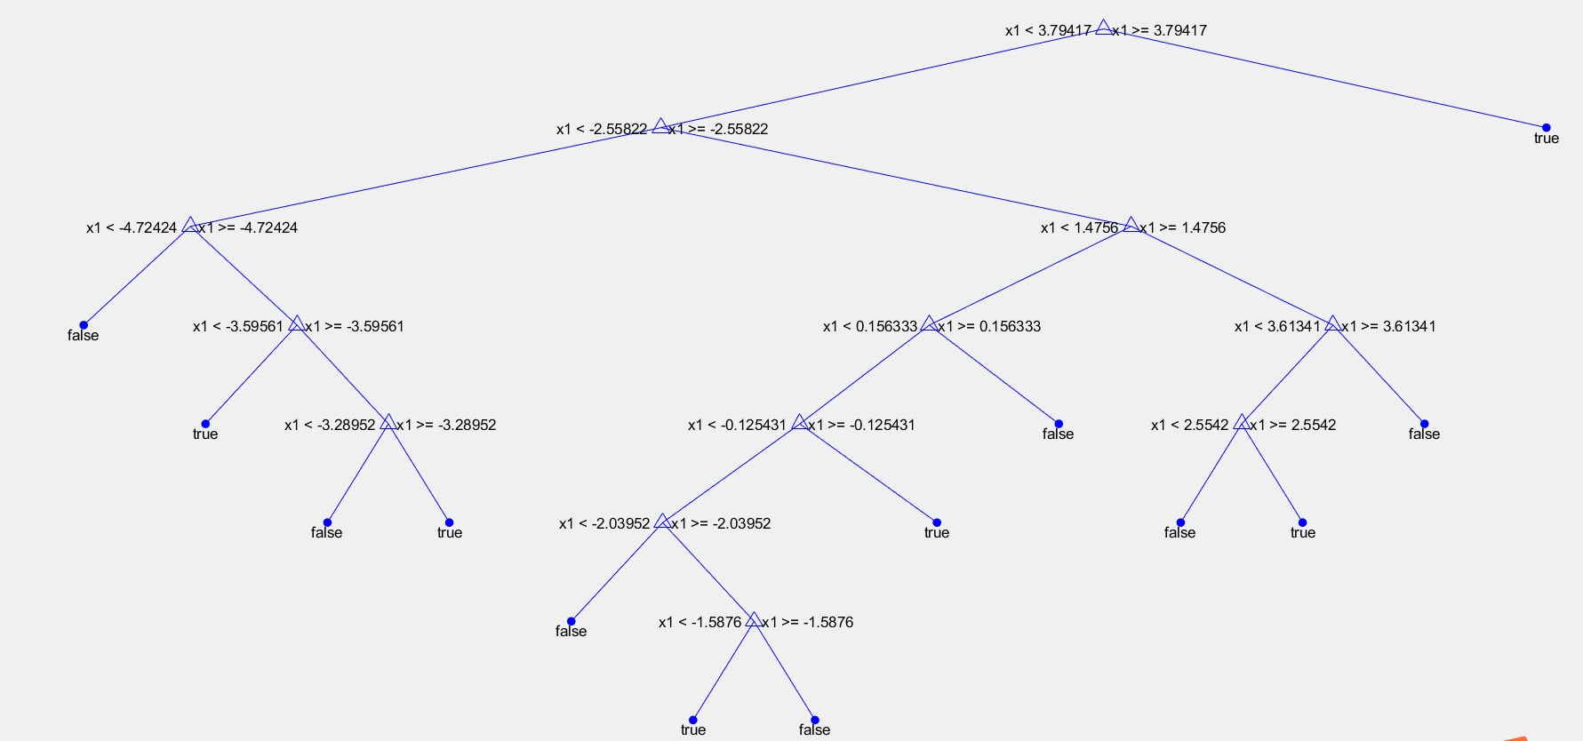
特征1：决策树
基尼指数衡量分类问题中的不确定性，通过以下公式计算：
fitctree(X, Y, 'splitcrit', 'gdi');
单组Pair(PCA)：
两组Pair(PCA)：
三组Pair(PCA)：
all Pair(PCA)：
训练集准确率：86.64%
Notes:
选择能够使得不纯度下降最大的特征和分裂点

Slide 14
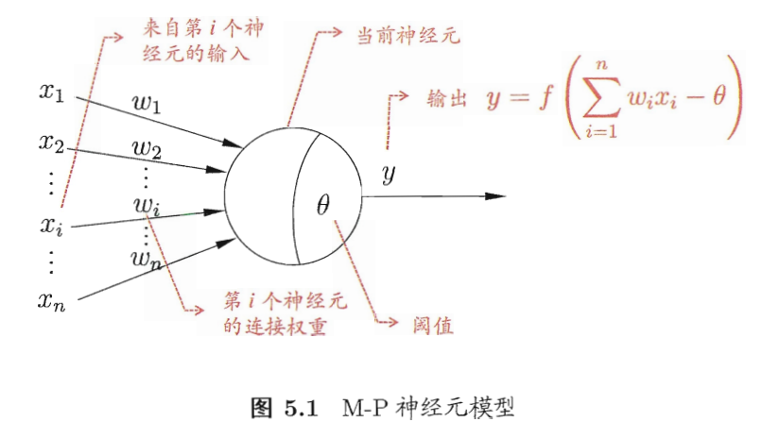
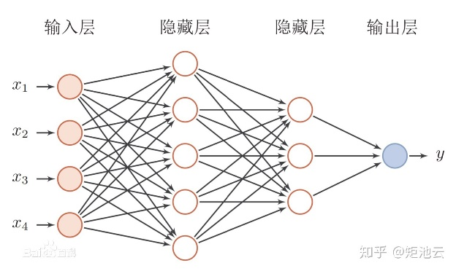
前馈神经网络（trainscg）
神经元模型
感知机与多层网络
来源：周志华《机器学习》、神经网络 - 前馈神经网络概要简述 - 知乎 (zhihu.com)

Slide 15
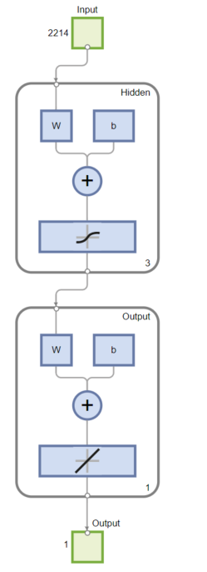
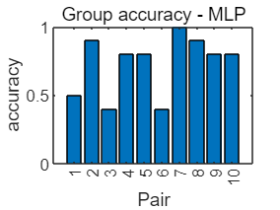
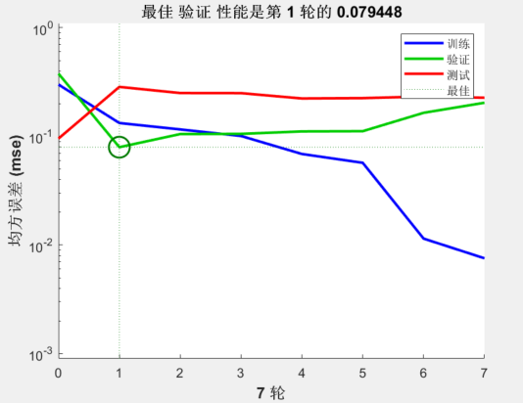
前馈神经网络（trainscg）
准确率：67 %提升到73 %
设计：3s、4-8 Hz、全pair，时频点PCA分析，30次交叉验证，100次迭代
优化：增大特征空间（全频域，时间与trial共同构成样本空间），隐藏层为3
问题：验证集和测试集均方误差还有上下波动，需要对网络层数优化
图片：神经网络 - 前馈神经网络概要简述 - 知乎 (zhihu.com)

Slide 16
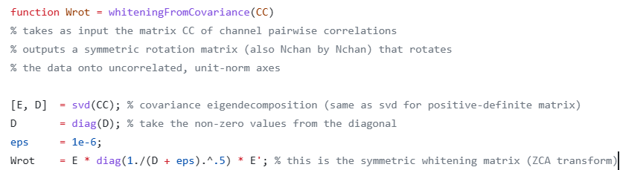


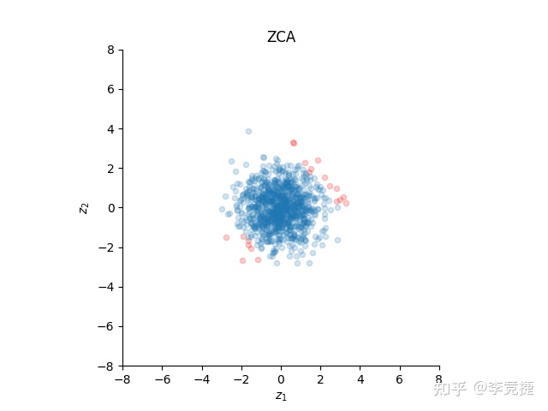
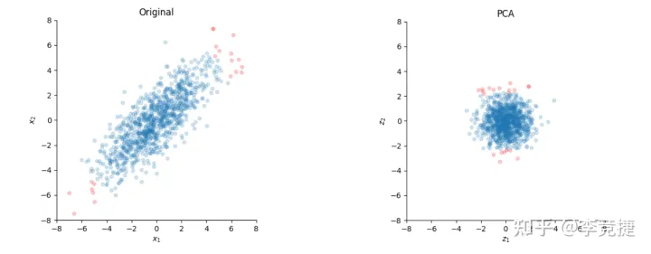

ZCA白化
白化：一种线性变换，对源信号去相关
ZCA变换后更接近原始数据
让数据的分布更接近白噪音，尽量减少不同通道数据相关的成分，并且让各个通道所贡献的幅度也尽量均匀一致
对原始信号求一个协方差
进一步的对分解协方差：
然后我们可以利用这分解对原始信号x做一个旋转缩放的操作:
再用一个U相乘把他旋转回到原来的角度，保留缩放：

